Slide 1


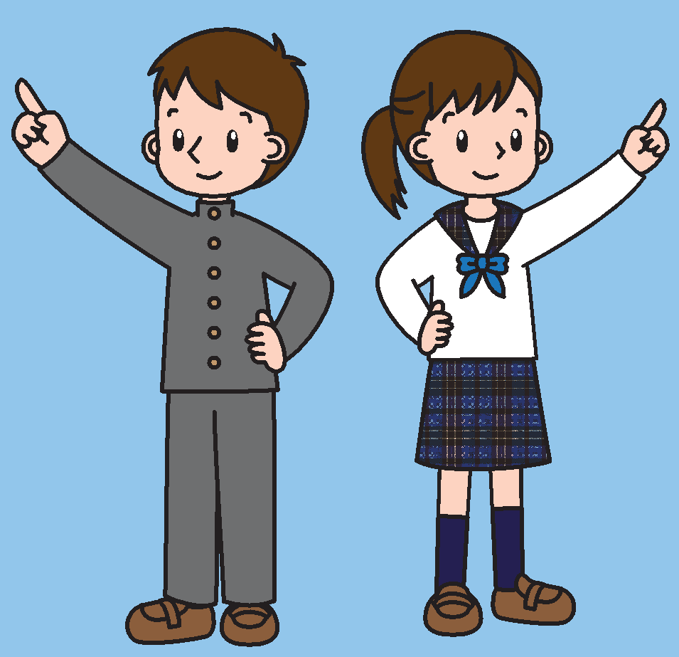
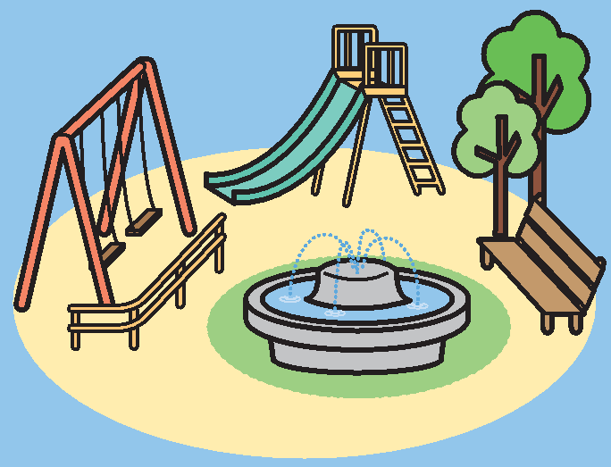
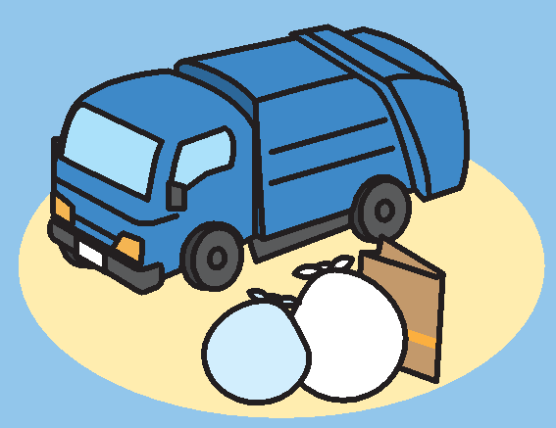
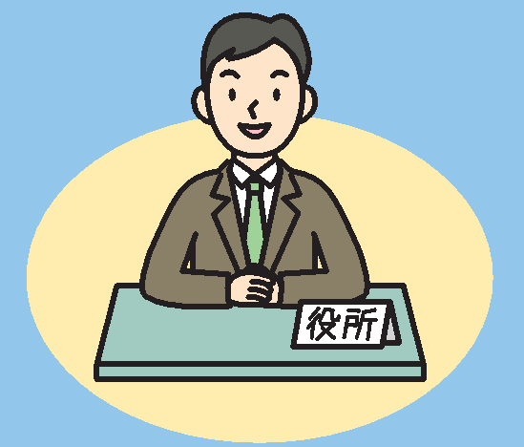

令和６年度版 中学生用
租税教育用副教材
わたしたちの生活と税金
～税の意義や役割を理解しよう～
関東信越国税局

Slide 2
≪目 次≫
税金のしくみや使いみちを知ろう ・・・・・・・・・・・・・・・・・・・・・・・・・・・・・１
身近な税の使いみち ・・・・・・・・・・・・・・・・・・・・・・・・・・・・・・・・・・・・・・ ２
国や地方の財政の現状・・・・・・・・・・・・・・・・・・・・・・・・・・・・・・・・・・・・ ８
国民の義務と財政の役割・・・・・・・・・・・・・・・・・・・・・・・・・・・・・・・・・・ 11
これからの社会と税 ・・・・・・・・・・・・・・・・・・・・・・・・・・・・・・・・・・・・・・ 14
これからの税制について ・・・・・・・・・・・・・・・・・・・・・・・・・・・・・・・・・・・16
公平な負担を考えてみよう①・・・・・・・・・・・・・・・・・・・・・・・・・・・・・・・・18
公平な負担を考えてみよう②・・・・・・・・・・・・・・・・・・・・・・・・・・・・・・・・20

Slide 3
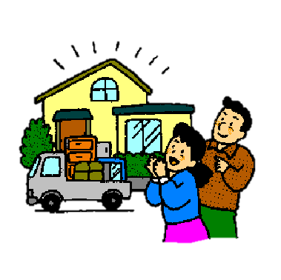








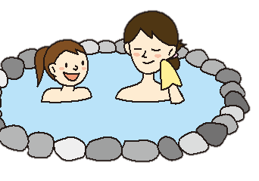
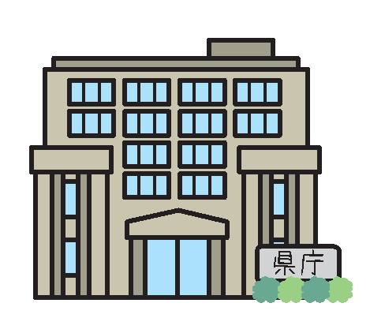

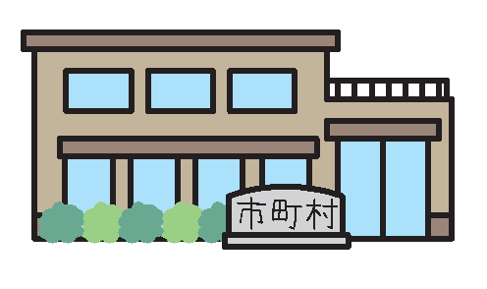
税のしくみや使いみちを知ろう
国 税
地方税
所得税
会社などで働いている人は、給料から差し引かれます。差し引かれた税金は会社などがまとめて納めます。
農業をしている人や商売をしている人は、１年に１度自分の税金の額を計算して納めます。
道府県民税
市町村民税
税金を負担する人が直接国や地方公共団体に納める税金
直接税
私たち住民が住んでいる道府県に納めます。
私たち住民が住んでいる市町村に納めます。
固定資産税
法人税
自動車税
土地や建物を取得した人が納めます。
軽自動車税
会社も税金の額を計算して納めます。
不動産
取得税
土地や建物を所有している人が納めます。
軽自動車を所有している人が納めます。
車を所有している人が納めます。
消費税
地方消費税
間接税
実質的に税金を負担する人と納める人が異なる税金
消費税10%のうち、7.8%分が国税、2.2%分は地方消費税として納めます。
温泉に入ったときに支払った入湯税は施設がまとめて納めます。
入湯税
買い物をしたときに支払った消費税は、お店などがまとめて納めます。
税務署（国税）
１年間に国に納められる税金
約６９兆６，０８０億円
（令和６年度当初予算）
長野県（県税）
１年間に県に納められる税金
約２，４０２億円
（令和６年度当初予算）
市町村（市町村税）
１年間に市町村に納められる税金
約３，００１億円
（令和５年度当初予算）
― 税についてインターネットで調べてみよう ―
・財務省 https://www.mof.go.jp ・国税庁 https://www.nta.go.jp ・長野県 https://www.pref.nagano.lg.jp ・各市町村のホームページ
１

Slide 4
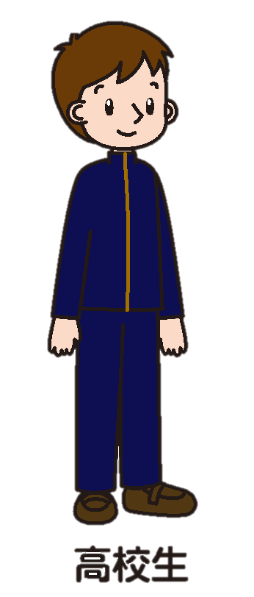



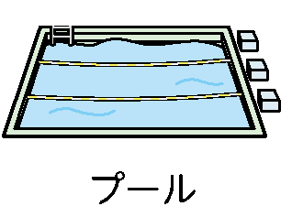


身近な税の使いみち
平等な
教育のために
国民すべてが平等に教育を受けられるように、教育費には多くの税金が使われています。
皆さんが学校で使っている教科書や机、いすの購入、校舎の建設や修理も、多くの人が納めた税金によりまかなわれています。
公立学校の児童・生徒一人あたりの年間教育費
学校の校舎等にかかる費用
（令和３年度）
校舎や体育施設の建設のための費用として1年間に732億円が使われます。
（令和６年度予算）
約1,067,000円
１か月あたり
約88,900円
約921,000円
１か月あたり
約76,800円
約1,129,000円
１か月あたり
約94,100円
義務教育諸学校の児童生徒が使用する教科書を無償配付するための費用として1年間に471億円が使われます。
（令和６年度予算）
１日あたり
約5,300円
※ 一日あたりの金額は年間登校日数を年間200日として計算しています。
２

Slide 5
－身近な税の使いみち－
矢越トンネル・滝上大橋（筑北村）
信州まつもと空港
（提供：信州まつもと空港利用促進協議会）
道路や橋など、生活を便利にしてくれるものや美術館や図書館など様々な知識を与えてくれる施設など、公共施設といってもいろいろあります。
これらを造るにはたくさんのお金がかかりますが、ここにも税金が使われています。
便利で豊かな
暮らしのために
３

Slide 6


－身近な税の使いみち－
住民の安全を
守るために
警察署・交番・駐在所の数
（令和５年４月１日現在）
警察署・・・・・・1,149
交 番・・・・・・6,239
駐在所・・・・・・6,026
警察車両（長野県警察）
※警視庁「令和５年版 警察白書」
もし、税金がなくなって、火事や事故にあっても、消防車や救急車、警察官が来てくれないと大変です。
税金は、犯罪の防止や社会の安全と秩序の維持など、私たちの生命・身体・財産を守ってくれる仕事にも使われています。
消防署・消防出張所の数
（令和５年４月１日現在）
消防本部・・・・・・・・722
消 防 署・・・・・・1,714
消防出張所・・・・・3,093
長野市消防局中央消防署
（長野市）
警察や消防に使われる税金
国民一人あたり（１年間）
約42,600円
（令和４年度）
※消防庁「令和５年版 消防白書」
４

Slide 7


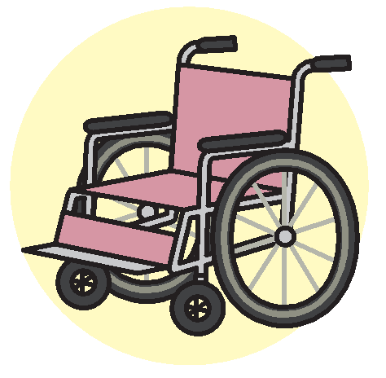
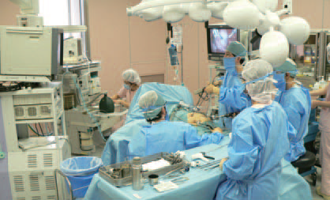

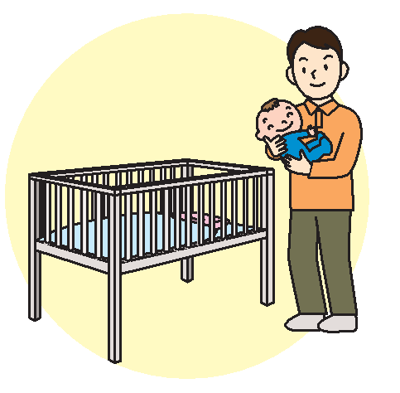
－身近な税の使いみち－
かぜを引いたり、けがをしたりして病院で手当てをしてもらうと、お金がかかります。
かかった金額の一部には、税金が使われています。
介護サービスを利用したときにかかる金額の一部には、税金が使われています。
医療費に使われる税金
国民一人あたり（１年間）
約136,300円
（令和３年度）
医療
介護
老後も安心して暮らしていくために国から受けとるお金（年金）の一部には、税金が使われています。
子どもを産み育てやすいようにするために、保育所や認定こども園などを整備します。
かかった金額の一部には、税金が使われています。
年金
子育て
伊那中央病院（伊那市）
わたしたちが納めた税金は、身近なところで使われています。一番多く使われているのは「社会保障」にかかるものです。
「社会保障」とは、わたしたちが安心して生活していくために必要な「医療」「年金」「介護」「子育て」などの公的サービスのことをいいます。
社会保障の
充実のために
５

Slide 8
－身近な税の使いみち－
わたしたちの便利で快適な生活のために
わたしたちの毎日の生活のなかで、快適に暮らせるように、ごみの収集や水道などの施設にも税金が使われています。
長野市委託浄掃事業協同組合（長野市）
ごみ処理費用にかかる税金
国民一人あたり（１年間）
約19,800円
（令和４年度）
浅麓水道企業団 追分調整池（軽井沢町）
６

Slide 9


－身近な税の使いみち－
令和元年東日本台風による堤防決壊（長野市）
補修前
堤防の決壊や土砂崩れなどの災害が起こったときの復旧や復興のためにも税金が使われています。
災害からの
復旧や復興のために
芝平高遠線 法面補修工事後（伊那市）
７

Slide 10
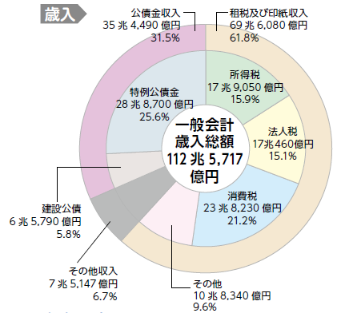
国や地方の財政の現状
国の財政（令和６年度当初予算）
令和６年度の歳入は112.6兆円です。
この歳入の約77.1兆円（約68.5％）が税収等でまかなわれていますが、残りのうち、35.4兆円（31.5％）は公債金収入に依存しています。
公債金となる国債は元本の返済や利子の支払いなどの負担を将来の世代に残すことから、国債に依存する
わが国の財政を改善することが、大きな課題となっています。
歳入の内訳
８

Slide 11
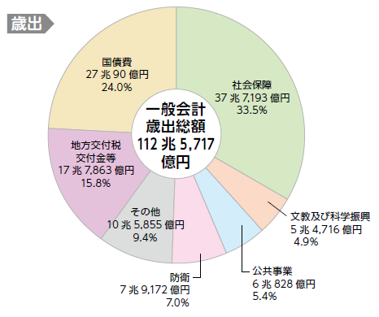
－国や地方の財政の現状－
国の財政（令和６年度当初予算）
国の予算の使いみちは国会で決められます。
私たちが、より豊かで安心して生活できる社会となるように支出しています。
「国債費」は、国債の元本の返済、利子の支払いなどの費用であり、歳出のうち24.0％と高い
割合になっています。
歳出の内訳
９

Slide 12
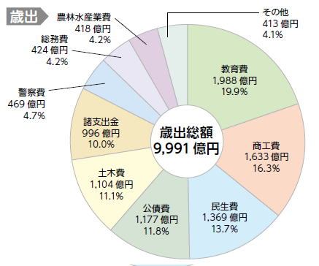
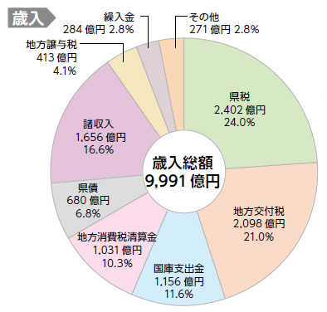
－国や地方の財政の現状－
長野県の財政（令和６年度当初予算）
令和６年度の長野県当初予算額は、9,991億円です。
歳入のうち、県税収入は、2,402億円で、予算額の24.0％を占め、県政を運営するうえでの重要な財源となっています。
県税収入の内訳は、県民税790億円（32.9％）、事業税679億円（28.2％）、自動車税324億円（13.5％）、その他609億円（25.4％）です。
※１ 「地方交付税」地方公共団体の財源不足を補うために、国税の一定割合を、国が地方公
共団体に対して交付するもの。
※２ 「国庫支出金」地方公共団体が行う特定の仕事（義務教育や公共事業など）に対して、国
が使い方を限定して支出するもの。
※３ 「県債」県が銀行、県民などからお金を借りるために発行するもの。
10

Slide 13



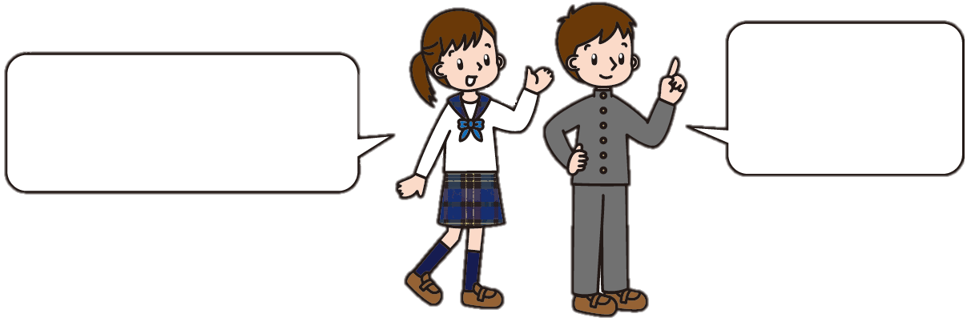
国民の義務と財政の役割
国民の義務としての納税
■国民の義務
税は、国を維持し、発展させていくために欠かせないものですから、憲法でも、税を納めること（納税）を国民の義務と定めています。
この納税の義務は、勤労の義務、普通教育を受けさせる義務と並んで国民の三大義務の１つとされています。
■国民主権のもとでの税
税は、国や地方公共団体が公共サービスを行うのに必要な費用をまかなうために国民に負担を求めるものです。
民主主義国家である日本では、これらの税に関する法律は国会によって定められています。つまり、税は国民の代表である国会議員により国会でのみ決定されるのです。
これが税についての民主主義の基本原則です。
地方公共団体の税金である地方税についても同様です。地方税法という法律や、地方公共団体の議会が定める条例で、そのしくみが決められています。
日本国憲法第30条
「国民は、法律の定めるところにより、納税の義務を負ふ（負う）。」
教育
勤労
納税
日本国憲法第84条
「あらたに租税を課し、又は現行の租税を変更するには、法律又は法律の定める条件によることを必要とする。」
税に関する法律や
税の使いみちについて
話し合っているんだよね。
国民として
税金について
考えないと。
議会の様子（提供：衆議院）
11

Slide 14





－国民の義務と財政の役割－
財政の役割
■公共サービス・公共施設を提供する
財政とは国や地方公共団体の経済活動のことで、そのために必要なお金は税金として集められています。私たちが納める税金は、公共サービスや公共施設に形を変えて、生活のさまざまな場面で役立っています。
■景気を調整する
会社や個人の所得が増える好景気のときには、税負担が増えて、景気の過熱にブレーキをかけます。
不景気のときには、税負担が減って、景気の落ち込みをゆるめます。また、歳出面では、公共事業を増やすなどして景気を良くすることもできます。
景気を良くする
景気が悪いとき
景気が良いとき
税には景気の
変動をゆるやか
にする働きが
あるよ。
会社や個人の
収入が減る
会社や個人の
収入が増える
景気の過熱に
ブレーキがかかる
税の負担が
減る
税の負担が
増える
12

Slide 15
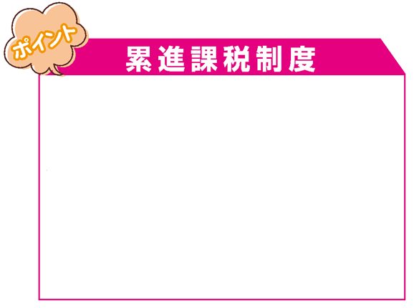
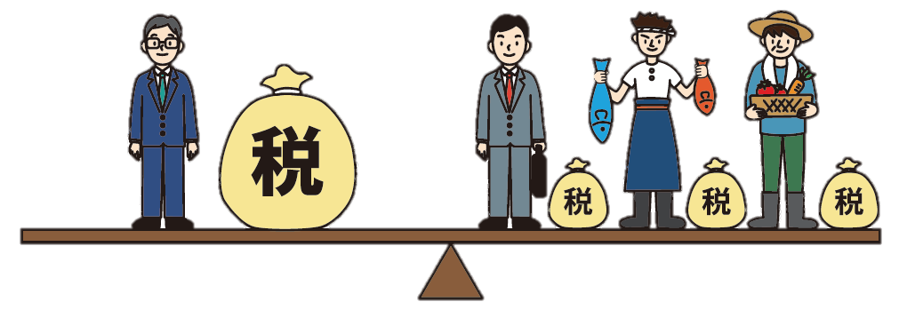
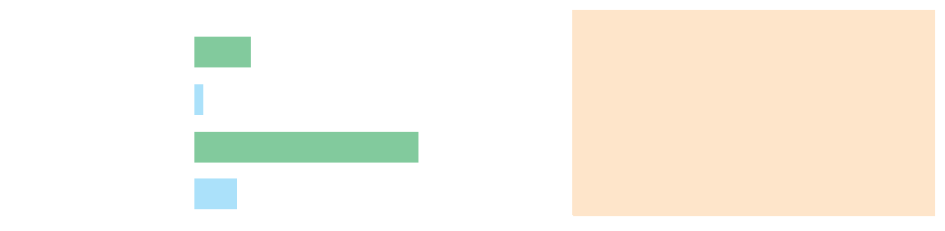
－国民の義務と財政の役割－
■所得の不均衡をなおす
日本の所得税などでは、所得が多くなるほど税負担が大きくなる累進課税制度が採られています。また、歳出面では社会保障の支出を通じて、所得の少ない人の生活を助けています。
このように、財政には国民間の所得の開きを縮める働きがあります。
累進課税制度は、所得が多いほど税率が高くなる税金のしくみで、日本では、所得税のほか相続税や贈与税もこのしくみです。この制度は、支払い能力に応じて税金を負担してもらおうとするものです。
これとは逆に、消費税のように税率が一定の税金もあります。
例えば、夫婦と子ども２人（うち１人は16歳：１人は20歳）の勤め人の所得税（令和５年分、復興特別所得税を含む）は・・・
Aさん
年収
500万円
同じ家族構成でも、年収
500万円の場合の税収は
5万円ですが、年収が2,000万円になると、税額は342万円で約68倍になります。
所得税
5万円
Bさん
年収
2,000万円
所得税
342万円
※社会保険料控除を含めて計算しています。
13

Slide 16
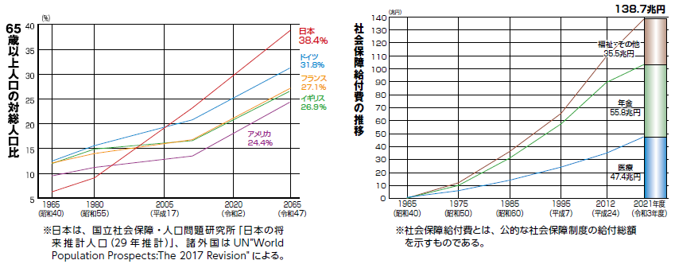
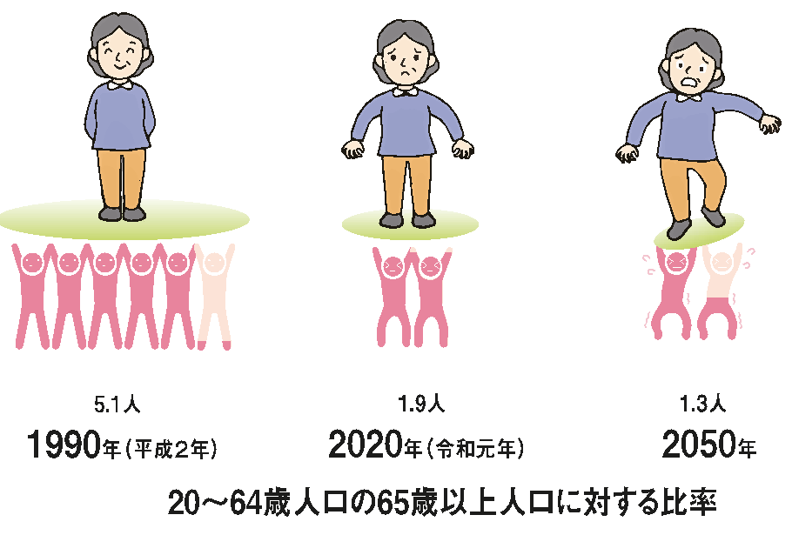
これからの社会と税
少子高齢社会の到来
日本人の平均寿命は、現在、男性が約81歳、女性が約87歳に達し、寿命の伸びが、社会の高齢化を進めています。
一方、将来の働き手となる子どもの出生率は急激に下がっています。
このように高齢者が増え、反面、年少者が減るという現象は、将来の社会に大きな問題を投げかけています（少子高齢社会）。
社会保障の充実と税負担
少子高齢社会の問題の１つは社会保障の費用が増えていくことであり、もう１つはその費用を負担する働き手が減っていくことです。
高齢者の急増にともない、年金や医療、介護などの社会保障費が増加することが予想されます。
しかし、その費用を負担する働き手が減っていくと、一人ひとりの負担が重くなります。老後の安定した生活や健康で文化的な社会を実現するためには、大きな費用を必要としますが、その財源の中心は税金なのです。
14

Slide 17
－これからの社会と税－
消費税率の引き上げと使いみち
少子高齢化が進んでも、世代を問わず一人ひとりが安心して暮らせる社会を実現するために、消費税率の引き上げで得られた財源で、全世代を対象とする社会保障の充実をはかります。
消費税率の引き上げにより、社会保障の安定財源が確保されます。
これによって将来世代への負担の先送りを減らし、ひいては社会保障制度の持続可能性を高めることにつながります。
2014年3月31日まで
（平成26年）
2014年4月１日から
（平成26年）
2019年10月1日から
（令和元年）
消費税率
５％
消費税率
８％
消費税率
１０％
消費税 ７.８％
地方消費税 ２.２％
なお、同時に軽減税率制度が実施されました。
消費税 ４％
地方消費税 １％
消費税 ６.３％
地方消費税 １.７％
なぜ、消費税なの？
● 景気や人口構成の変化に左右されにくく、税収が安定している
● 働く世代など特定の人に負担が集中することなく、経済活動に中立的
● 高い財源調達力がある
社会保障の財源を
調達する手段として
ふさわしい税金です。
15

Slide 18
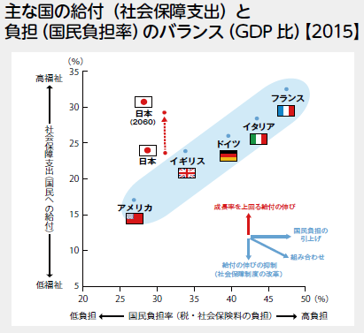
これからの税制について
国民負担のあり方
大きな政府（高福祉・高負担）
公的なサービスの水準は高くなりますが、その分国民の負担も大きくなります。
小さな政府（低福祉・低負担）
公的なサービスの水準は低くなりますが、その分国民の負担も小さくなります。
代表的な国の制度を比較しながら、日本はどのような税金の仕組みにすればよいのか考えてみましょう。
日本は、他の先進国と比較すると負担に比べて社会保障給付などの福祉が大きい（中福祉・低負担）ので、その不足分を国の借金である国債によってまかなっています。このままでは、日本の借金が増え続け、社会全体の不安がますます大きくなってきます。負担を増やすか、福祉を減らすか、負担も福祉も増やしていくのか、わたしたちは今、その選択を求められています。
税のあり方を考えることは、将来の日本の姿を考えることに通じます。誰もが安心して生活できる幸せな社会をつくるため、わたしたちの社会の会費である税についてこれからも考えていきましょう。
16

Slide 19
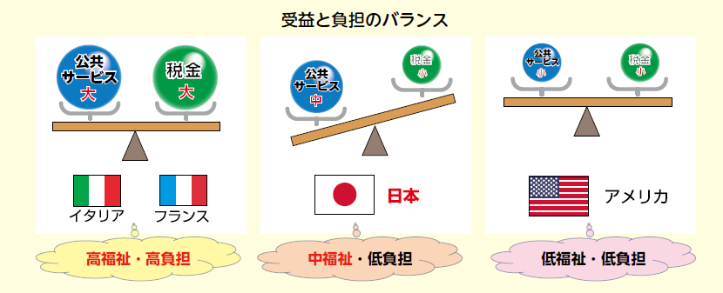




－これからの税制について－
〈注〉アメリカは、州、郡、市により小売売上税が課されている。
（例：ニューヨーク州及びニューヨーク市の合計8.875％）
※財務省ホームページ（https://www.mof.go.jp）による
消費税（付加価値税）率の国際比較
 | 標準税率 | 軽減税率
 | 10.0 | 酒類・外食を除く飲食料品 定期購読契約が締結された週２回以上発行される新聞 ⇒ ８％
 | 20.0 | 家庭用燃料・電力等⇒５％ 食料品・水道水・新聞・書籍・雑誌・国内旅客輸送・医薬品等 ⇒ ０％
 | 19.0 | 食料品・水道水・新聞・書籍・雑誌・旅客輸送・宿泊施設・スポーツ観戦・映画等 ⇒ ７％
 | 25.0 | 食料品・宿泊施設等 ⇒ 12％ 新聞・書籍・雑誌・スポーツ観戦・映画・旅客輸送等 ⇒ ６％ 医薬品等 ⇒ ０％
17

Slide 20
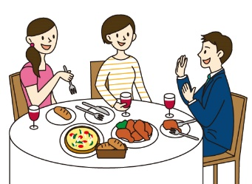

公平 な負担を考えてみよう①
考えてみよう①
友だち３人で食事に行きました。みんなでいろいろな料理を分け合って食べたとき、食事代の支払いはどのように負担しますか。
なお、食事代金の合計は4,500円で、３人はそれぞれ違う金額のお小遣いを持っています。
 | お小遣い | 食べた量 | 負担する金額
Aさん | 10,000円 | 少ない
Bさん | 5,000円 | たくさん
Cさん | 1,500円 | 中くらい
（考え方①）３人で均等に割って支払う。
（考え方②）たくさん食べた人は多く、少ししか食べていない人は少なく支払う。
（考え方③）お小遣いをたくさん持っている人は多く、あまり持っていない人は少なく支払う。
ワークシートへGO⇒
どの方法でも『公平』のようですが、１つの方法では完全な『公平』にならないのです。
税金も１つの方法で課税したのでは、完全な『公平』にはなりません。税負担の『公平』を確保するために、税の性格に応じた適切な課税方法を採用して、所得課税、消費課税、資産課税等をバランスよく組み合わせるという工夫が行われています。
18

Slide 21

MEMO
考え方をメモしておこう
ワークシートへGO⇒
19

Slide 22

公平 な負担を考えてみよう②
みなさんはシンシュウタウンの住民です。
このまちには、家が４軒あり、まちの真ん中をまちが管理する川が流れています。行き来するには、渡し船を使っていますが、雨で増水した時は運航できず、不便でした。今回、住民のみなさんの希望により橋を建設することになりました。
建設する費用は400 万円かかります。
この費用はどのようにして集めたらいいでしょうか。
ワークシートへGO⇒
■１ 各家の家族構成や所得金額・橋の使用回数が同じ場合 （ヒント）各家とも同じ条件だから、公平に負担すると・・・
 | 家族人数 | 各家の所得 | 橋の使用回数 | 負担する金額
A 家 | ４人 | 500万円 | 月10回
B 家 | ４人 | 500万円 | 月10回
C 家 | ４人 | 500万円 | 月10回
D 家 | ４人 | 500万円 | 月10回
総額 400万円
■２ 各家の所得金額が違う場合 （ヒント）所得金額（持っている金額）によって負担する金額を変えてみよう
 | 家族人数 | 各家の所得 | 橋の使用回数 | 負担する金額
A 家 | ４人 | 1,000万円 | 月10回
B 家 | ４人 | 600万円 | 月10回
C 家 | ４人 | 300万円 | 月10回
D 家 | ４人 | 100万円 | 月10回
総額 400万円
20

Slide 23
－公平な税負担を考えてみよう②－
チャレンジ！
各家の所得金額と橋の利用回数が違う場合
（ヒント）条件によって負担する金額を変えてみよう
 | 家族人数 | 各家の所得 | 橋の使用回数 | 負担する金額
A 家 | ４人 | 1,000万円 | 月 0回
B 家 | ４人 | 600万円 | 月 5回
C 家 | ４人 | 300万円 | 月10回
D 家 | ４人 | 100万円 | 月20回
総額 400万円
ワークシートへGO⇒
21

Slide 24
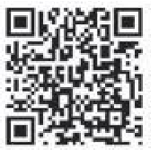
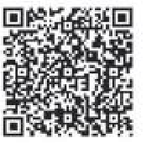
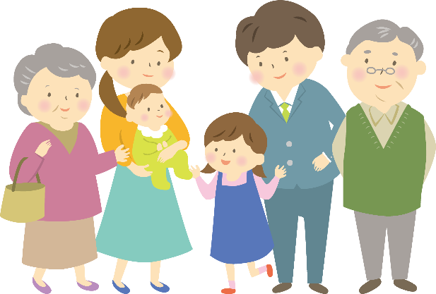
税の学習コーナー｜国税庁
税についてもっとくわしく知りたいときは？
ここをクリック
インターネットで調べてみましょう。
国税に関すること
● 財務省ホームページ https://www.mof.go.jp
「キッズコーナーで財政や税金を楽しく学ぼう。
● 国税庁ホームページ https://www.nta.go.jp
「税の学習コーナー」には楽しく学べるゲームやクイズがいっぱい。みんなでチャレンジしてみよう！
地方税に関すること
● 長野県ホームページ https://www.pref.nagano.lg.jp
● 各市町村のホームページ
国税庁HP
税の学習コーナー
22

Slide 25

－税についてもっとくわしく知りたいときは？－
ビデオライブラリー
税務署では、税に関するＤＶＤ を無料で貸し出しています。次のＤＶＤは、国税庁ホームページでもご覧になれます。
●「ご案内します アナザーワールドへ」 ●「千年の約束」 ●「マリンとヤマト 不思議な日曜日」
「ご案内します アナザーワールドへ」
若いのに愚痴っぽい会社員と、ソフトな物腰の影に悪魔のような冷たさを漂わせる謎の紳士が主人公となり、会社員を税のない世界へと案内するという内容で、日本の財政の現状や税のしくみを学んでいきます。 （１６分）
「暮らしを支える税を学ぼう」
中学生の主人公・吉村唯（よしむら ゆい）は、担任の先生から税務署の社会見学で「税金」について質問するよう頼まれるも、どうしたら良いか分からず、同級生の山田君に相談する。そして、税の役割や仕組みを母親や山田君と協力しながら学んでいく・・・。
この番組は、学校教育の中で租税の意義や役割などを考えるきっかけとなるような内容になっています。（１１分）
23

Slide 26
関東信越国税局 〒330-9719 埼玉県さいたま市中央区新都心1ー１
さいたま新都心合同庁舎１号館
TEL 048-600-3111（代表）
年 組 番 氏名

